Slide 1
Тема 3.4. Станки строгально-протяжной группы

Slide 2
Строгание – процесс снятия слоёв металла с плоских поверхностей заготовок.
Строгальные станки
поперечно-строгальные
продольно-строгальные
долбежные
при изготовлении мелких и средних по размерам деталей
для сравнительно крупных или для одновременного строгания нескольких деталей среднего размера
используют для обработки шпоночных пазов, канавок, фасонных поверхностей небольшой длины

Slide 3
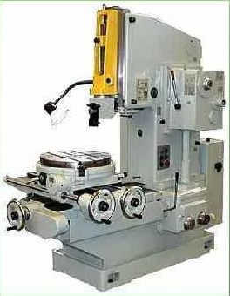
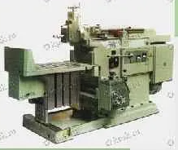
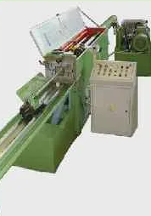
Параметры классификации оборудования:
По типу привода
По количеству рабочих поверхностей, которые могут обрабатываться одновременно.
По мощности привода.
По конфигурации перемещения инструмента или стола.

Slide 4
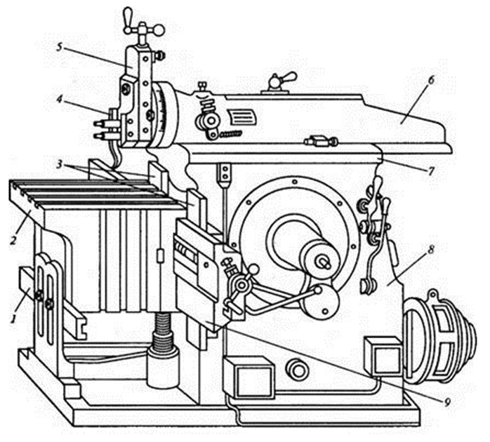
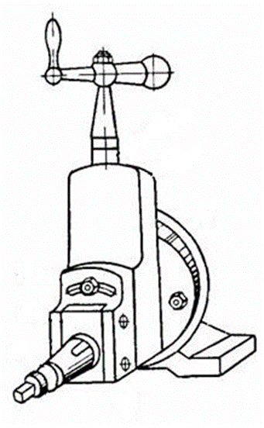
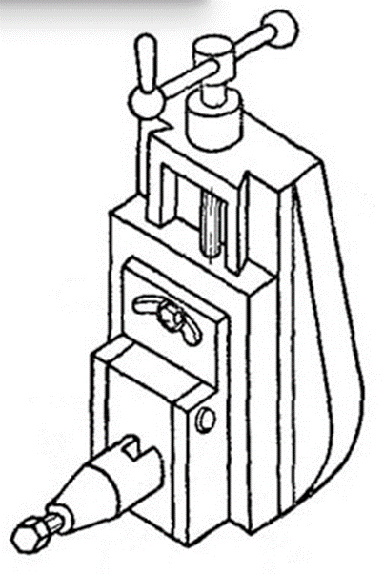
Поперечно-строгальный станок предназначен для обработки деталей небольших габаритов.
Основные узлы:
Поддерживающий упор.
Стол.
Вертикальные направляющие
Резцедержатель (рис. 2).
Суппорт (рис. 3).
Ползун.
Горизонтальные направляющие.
Станина.
Поперечина.
Рисунок 2. Резцедержатель строгального станка.
Рисунок 1. Поперечно-строгальный станок.
Рисунок 3. Суппорт поперечно-строгального станка.

Slide 5
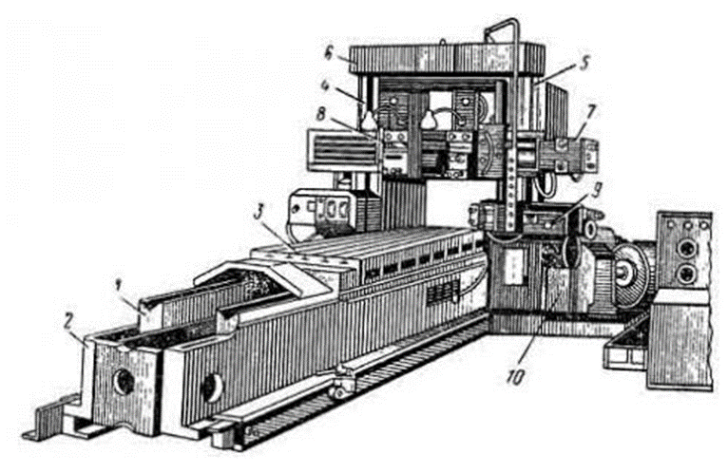
Основные узлы:
Направляющие стола.
Станина.
Стол.
Левая стойка.
Правая стойка.
Верхняя поперечная перекладина.
Коробка привода вертикальной подачи траверсы.
Суппорт с резцедержателем.
Привод бокового суппорта.
Привод главного рабочего движения стола.
Рисунок 4. Продольно-строгальный станок.
Продольно-строгальный станок служит для обработки крупногабаритных или массивных деталей.

Slide 6
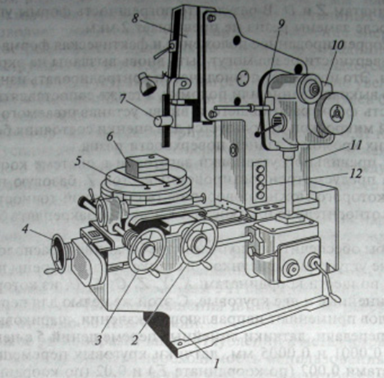
Долбежный станок создан для обработки труднодоступных мест, в основном расположенных внутри ограниченного пространства обрабатываемой заготовки, куда не способен добраться другой металлорежущий инструмент.
Основные узлы:
Станина.
Маховик поперечного перемещения.
Рукоятка для обеспечения вращательного движения заготовки.
Маховик продольной подачи.
Стол
Заготовка.
Резцедержатель.
Ползун (долбяк).
Коробка скоростей.
Рукоятка переключения скоростей работы долбяка.
Вертикальная колонка.
Панель управления.
Рисунок 2. Долбежный станок.

Slide 7
Долбежные станки различаются по:
1. Материал обработки:
2. Масса станка:
3. Управление подачей станка:
4. Мощность приводного электродвигателя.
5. Диапазон частот рабочего хода долбяка, регулируемых коробкой скоростей.
6. Максимальные габаритные размеры обрабатываемой детали.
7. Максимальное режущее усилие, создаваемое ползуном.
8. Точность обработки.

Slide 8
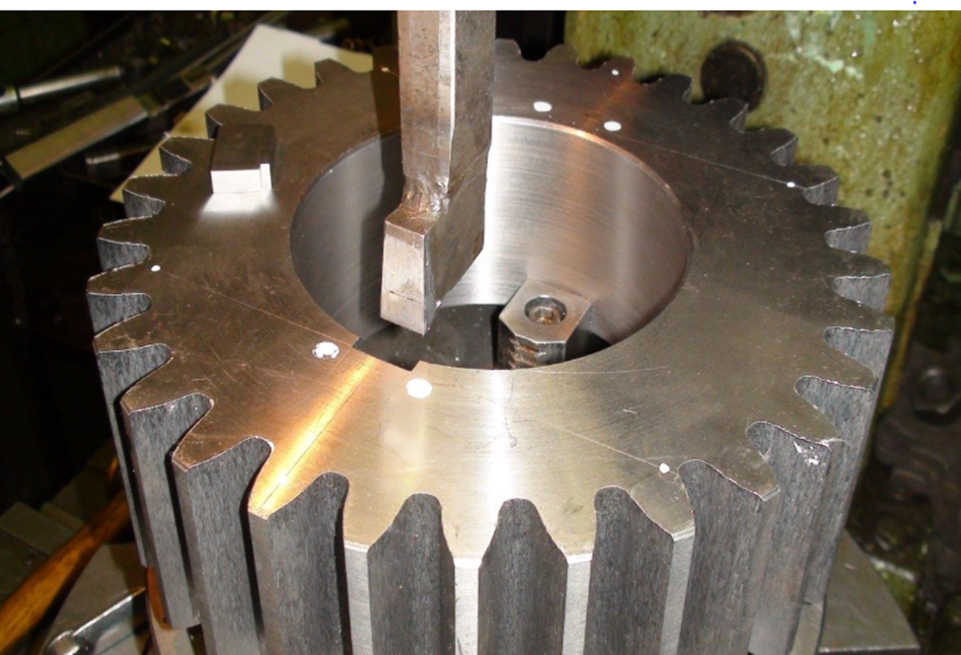
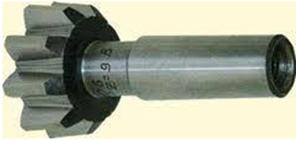
Несколько основных операций, которые характерны для выполнения на долбежном станке:
создание отверстий различной формы, которые невозможно или сложно нарезать с использованием токарных или фрезерных операций;
нарезание зубьев шестерен и зубчатых колес при помощи особого резца (рис. 4);
создание шлицевых поверхностей, как внутренних, так и наружных;
выдалбливание шпоночных пазов различной формы (рис. 5);
вырезание сложных форм в труднодоступных местах с использованием фасонных резцов.
Рисунок 4. Резец долбежного станка для нарезания зубьев.
Рисунок 5. Создание шпоночного паза при помощи долбежного станка.

Slide 9
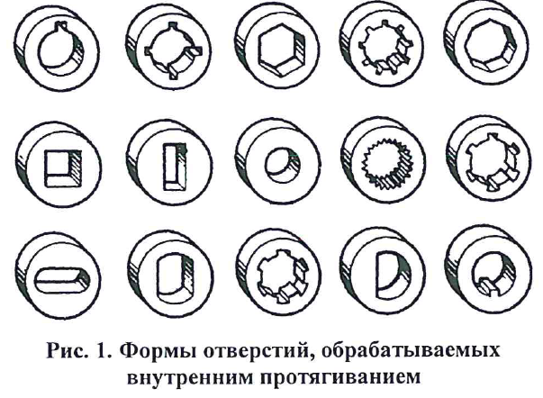
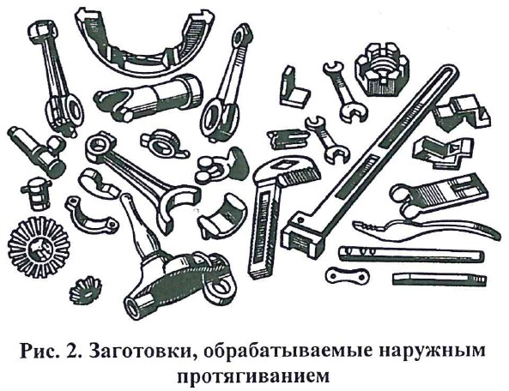
Протяжные станки
Протяжные станки предназначены для точной обработки внутренних (замкнутых) и наружных (открытых) поверхностей различного профиля.
Внутреннее протягивание
Наружное протягивание

Slide 10
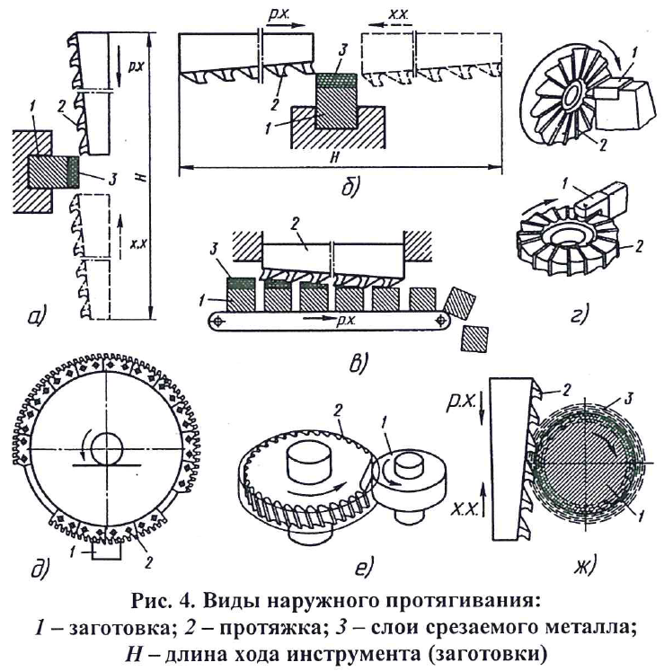
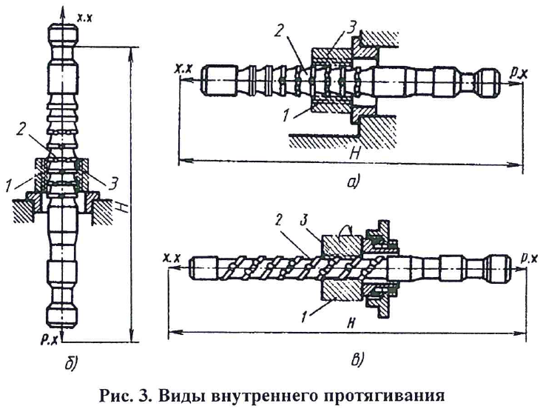
Протяжные станки делят по следующим признакам:
По назначению
По степени универсальности
По направлению и характеру рабочего движения

Slide 11
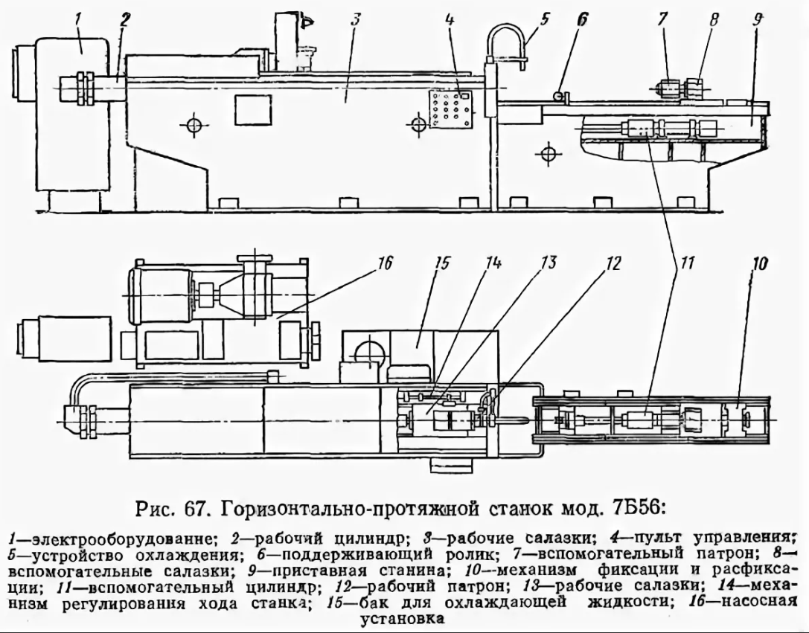

Slide 12
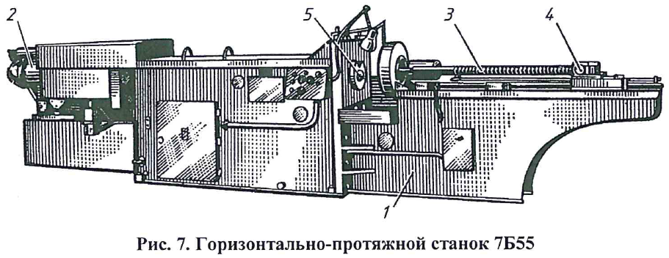

Slide 13
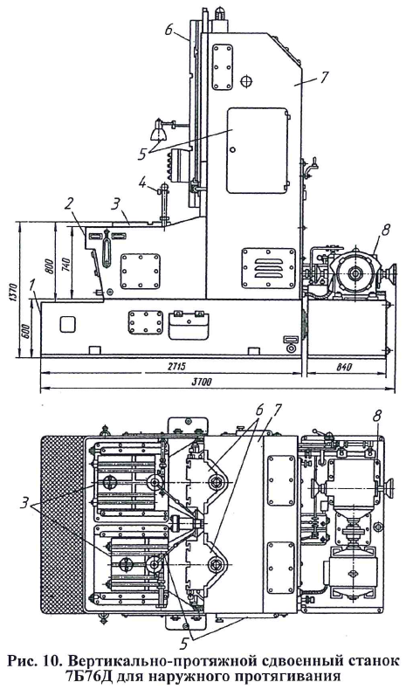
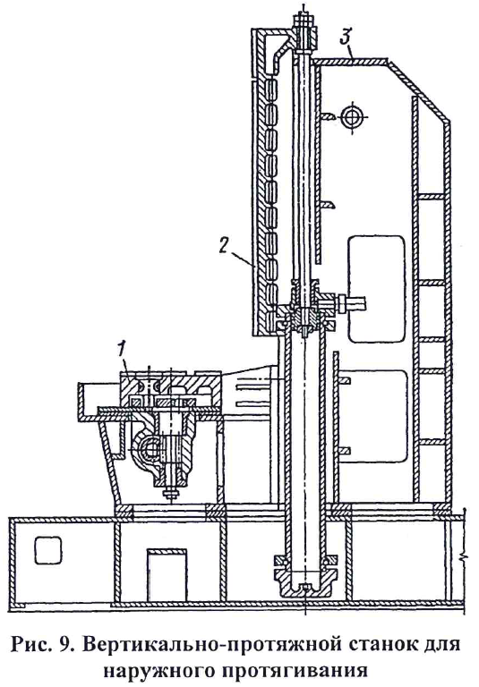
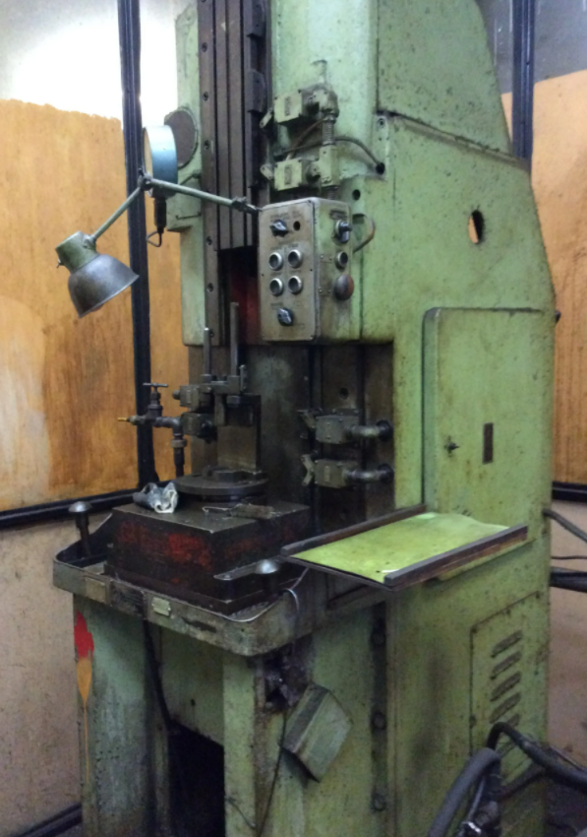

Slide 14
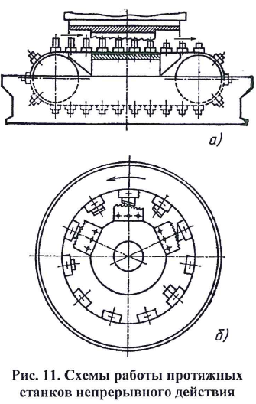
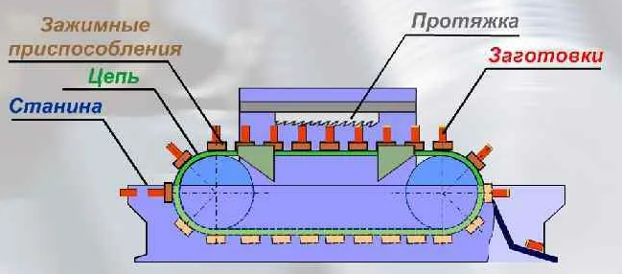
Горизонтально-протяжные станки непрерывного действия.

Slide 15
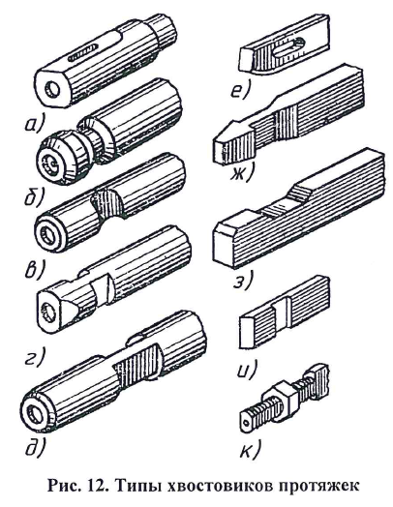
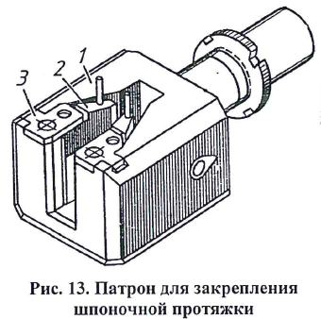
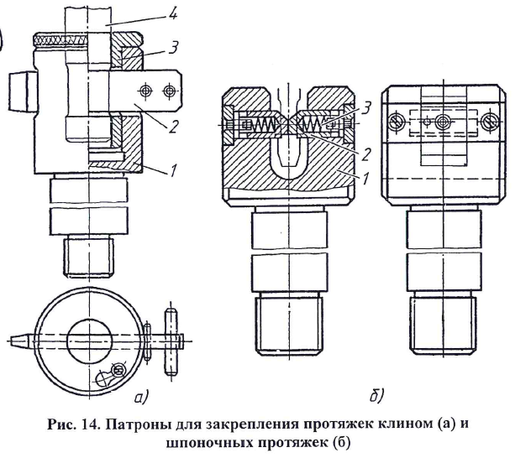
Способы закрепления протяжек на станках

Slide 16
